Slide 1
الوحدة الرابعة
حرف ومهن

Slide 2
التواصل الكتابي

Slide 3
الدرس الثاني:
ملْء استمارة تسجيل

Slide 4
الاستمارة:
ورقة تتضمن بيانات معينة خاصة بمقدم الطلب، وتقدم عند الالتحاق بمدرسة أو وظيفة أو أي أغراض أخرى.

Slide 5
عندما أراد محمد الاشتراك في نادي الحي طلب منه المسؤول تعبئة استمارة التسجيل.
ألاحظ الاستمارة التي قام محمد بتعبئتها في الصفحة الآتية:

Slide 6
مفهوم نادي الحي:
هو عبارة عن مدارس داخل الأحياء، تم تجهيزها لممارسة الأنشطة التعليمية والترويحية، وتستهدف الطلبة –بشكل خاص- إضافة إلى أسرهم وأفراد المجتمع.

Slide 7
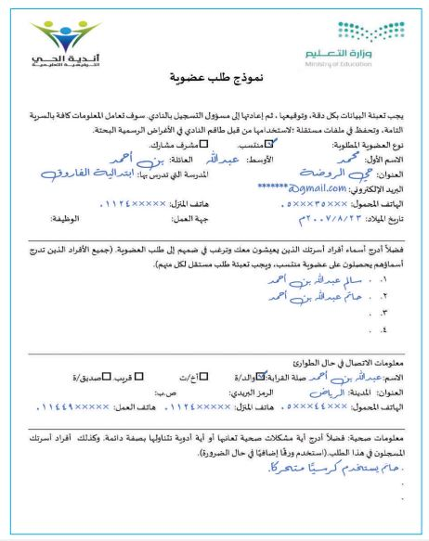

Slide 8
أملأ استمارة التسجيل الآتية حسب المطلوب:

Slide 9
